Slide 1



Το Τραπεζικό Σύστημα
Κεφάλαιο 8ο
01

Slide 2
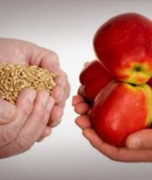

Τι είναι Χρήμα
Από τα πολύ παλιά χρόνια, ο άνθρωπος ικανοποιούσε τις ανάγκες του με αγαθά που ο ίδιος δεν μπορούσε να παράγει. Έτσι, έπρεπε να ανταλλάξει τα αγαθά που ο ίδιος παρήγαγε με τα αγαθά κάποιων άλλων παραγωγών.
Αυτή η ανταλλαγή προϊόντων ονομάζεται αντιπραγματισμός. Ο αντιπραγματισμός είχε όμως ορισμένα προβλήματα, όπως:
Α) Έπρεπε να συμφωνούν τα δύο άτομα ως προς τα αγαθά που θα αντάλλασαν.
Β) Έπρεπε να συμφωνούν ως προς τις ποσότητες που θα αντάλλασαν.
Για το λόγο αυτό επινοήθηκε το χρήμα, το οποίο «έσπασε» τη μια ανταλλαγή που γινόταν παλιά σε δύο συναλλαγές, μια πώληση και μια αγορά.

Slide 3
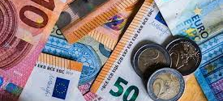

Χρήμα είναι οτιδήποτε γίνεται γενικά αποδεκτό ως μέσο ανταλλαγής από τα άτομα μίας κοινωνίας

Slide 4



Ανάλογα με την εποχή και τις συνθήκες που επικρατούσαν σε κάθε οικονομία, χρησιμοποιήθηκαν διάφορα αντικείμενα και ζώα ως χρήμα, όπως βόδια, πρόβατα, δέρματα, κοχύλια, φτερά, αλάτι, διάφορα μέταλλα κ.λ.π.
Όλα, όμως, αυτά παρουσίαζαν ένα ή περισσότερα μειονεκτήματα, όπως:
.
Αδιαιρετότητα
Α
Όσα από τα παραπάνω εξυπηρετούσαν συναλλαγές μεγάλης αξίας, δεν μπορούσαν να χρησιμοποιηθούν για συναλλαγές μικρής αξίας, διότι δεν μπορούσαν να διαιρεθούν, π.χ. τα ζώα.
Μεταβολή της αξίας
Β
Η αξία ορισμένων από αυτά μπορούσε να αλλάξει, μειώνοντας την εμπιστοσύνη του κόσμου, δυσκολεύοντας τις συναλλαγές.
Δυσκολία στη χρήση
Γ
Το βάρος ή ο όγκος κάποιων από αυτά δυσκόλευε τις συναλλαγές

Slide 5
Τέτοια προϊόντα ήταν πολύτιμα μέταλλα, όπως ο χρυσός και το ασήμι, τα οποία χρησιμοποιήθηκαν για αιώνες ως χρήμα.
Μάλιστα σε πολλές περιπτώσεις, το ίδιο το κράτος ανέλαβε την κοπή των νομισμάτων, για να υπάρχει σταθερή ποσότητα και να υπάρχει εμπιστοσύνη στην αξία του.
Για το λόγο αυτό προσπάθησαν οι οικονομίες να βρούνε προϊόντα που δεν θα έχουν τα παραπάνω μειονεκτήματα, δηλαδή που θα έπρεπε να είχαν τις εξής ιδιότητες:
Α) Διαιρετότητα.
Β) Σταθερότητα στην αξία.
Γ) Ευκολία στη χρήση.

Slide 6

Μέσο συναλλαγής
Λειτουργίες του χρήματος
Το χρήμα χρησιμοποιείται για τις καθημερινές συναλλαγές και για το λόγο αυτό αυξήθηκαν ο καταμερισμός εργασίας και η ανάπτυξη του εμπορίου.
Μονάδα μέτρησης της αξίας
Το χρήμα είναι απαραίτητο πια για τη ζωή μας και την κοινωνία μας, εξαιτίας τριών βασικών λειτουργιών του:
Η απόλυτη αξία κάθε αγαθού (τιμή) καθορίζεται από την προσφορά και τη ζήτηση και εκφράζεται σε χρηματικές μονάδες, στο νόμισμα κάθε χώρας. Επίσης, με το χρήμα μπορούμε να βρούμε και τη σχετική αξία δύο αγαθών. Π.χ., εάν ένα μολύβι κοστίζει 0,5€ και ένα τετράδιο 2€, τότε η σχετική αξία του τετραδίου είναι 2:0,5 = 4 μολύβια.
Μέσο διατήρησης αξιών
Ο καθένας μας μπορεί να διατηρεί τα χρήματα που εισπράττει από την πώληση του δικού του αγαθού και να τα δαπανά τμηματικά σε διαφορετικές χρονικές στιγμές για την αγορά άλλων αγαθών.

Slide 7

Είδη Χρήματος και Τραπεζικό Σύστημα
TM

Slide 8



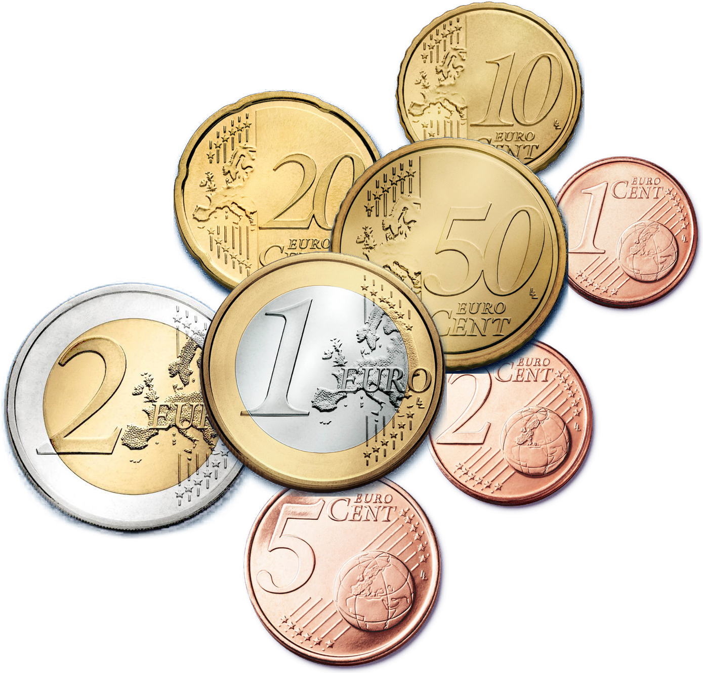

Κέρματα
Μεταλλικά νομίσματα
Παραδείγματα χρήσης
Χρησιμοποιούνται για συναλλαγές μικρής αξίας.
Αγορά εφημερίδων, εισιτηρίων αστικών συγκοινωνιών.
Ποσοστό στο σύνολο
Πολύ μικρό ποσοστό στη συνολική ποσότητα χρήματος.

Slide 9
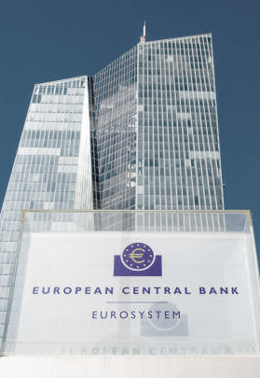
Χαρτονομίσματα
Έκδοση
Παλαιότερη κάλυψη
Εκδίδονται από την Κεντρική Τράπεζα.
Η αξία καλυπτόταν με αντίστοιχη ποσότητα χρυσού.
Σύγχρονη πρακτική
Η ποσότητα προσδιορίζεται από τη νομισματική πολιτική.

Slide 10

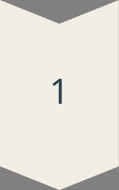
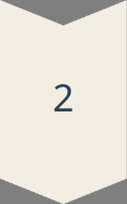
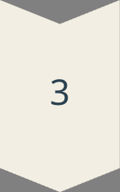
Τραπεζικές Επιταγές
Έκδοση
Οι εμπορικές τράπεζες παρέχουν επιταγές στους πελάτες τους.
Περιεχόμενο
Αναγράφεται το ποσό, ο δικαιούχος και η υπογραφή του εκδότη.
Προϋπόθεση
Το αντίστοιχο ποσό πρέπει να έχει κατατεθεί στην τράπεζα.

Slide 11

Πιστωτικές Κάρτες
Έκδοση
Χρήση
Εκδίδονται από εμπορικές τράπεζες ή χρηματοπιστωτικούς οργανισμούς. Ονομάζεται και «πλαστικό χρήμα».
Για αγορές από καταστήματα που έχουν συμβληθεί με τις τράπεζες.
Πλεονέκτημα
Δίνει τη δυνατότητα στους καταναλωτές να πληρώσουν για την αγορά καταναλωτικών αγαθών σε μελλοντική στιγμή στην τράπεζα, ενώ ο πωλητής πληρώνεται άμεσα από την τράπεζα.

Slide 12
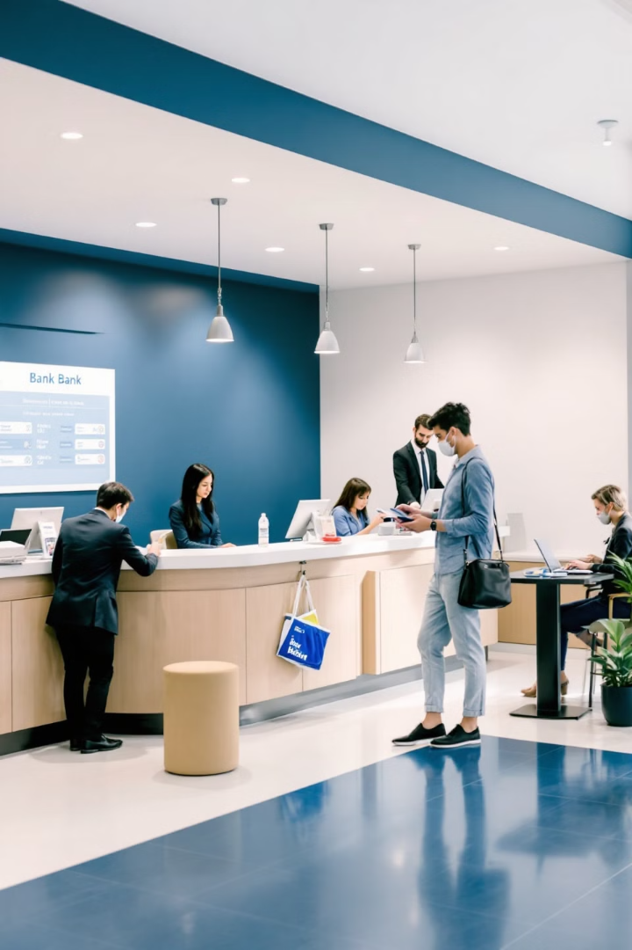
Εμπορικές Τράπεζες
Οι εμπορικές τράπεζες είναι επιχειρήσεις που ασχολούνται με το χρήμα. Δέχονται καταθέσεις και δίνουν δάνεια.
Τράπεζες
δέχονται
χορηγούν
Καταθέσεις
Δάνεια
Προθεσμίας
Επιχειρήσεις
Κράτος
Όψεως
Ταμιευτηρίου
Ιδιώτες
Στεγαστικά
Καταναλωτικά
Πιστωτ. κάρτες

Slide 13



Είδη Καταθέσεων
Καταθέσεις όψεως
Γίνονται κυρίως από επιχειρήσεις.
Συνοδεύονται από την έκδοση μπλοκ επιταγών.
Δικαίωμα για συχνές καταθέσεις και αναλήψεις.
1
Καταθέσεις ταμιευτηρίου
2
Η συνηθέστερη μορφή καταθέσεων για αποταμίευση.
Δικαίωμα για συχνές καταθέσεις και αναλήψεις.
Καταθέσεις επί προθεσμία
3
Γίνονται με συμφωνία για το χρόνο κατάθεσης και μερικές φορές και για το επιτόκιο.
Η ανάληψη νωρίτερα από την προθεσμία, συνεπάγεται κάποια ποινή.

Slide 14
Επιτόκια Καταθέσεων
Καταθέσεις όψεως
1
Χαμηλότερο επιτόκιο.
Καταθέσεις ταμιευτηρίου
2
Μεσαίο επιτόκιο.
Καταθέσεις επί προθεσμία
3
Υψηλότερο επιτόκιο, αυξάνεται με τη διάρκεια.

Slide 15


Είδη καταθέσεων
Καταθέσεις Όψεως
Καταθέσεις ταμιευτηρίου
Καταθέσεις προθεσμίας
αφορούν κυρίως τις επιχειρήσεις
Με χαμηλό ή καθόλου τόκο διευκολύνουν τις συναλλαγές
αφορούν νομικά και φυσικά πρόσωπα
Αποδίδουν τόκο
αφορούν νομικά και φυσικά πρόσωπα
Αποδίδουν υψηλότερο τόκο από τις καταθέσεις ταμιευτηρίου

Slide 16


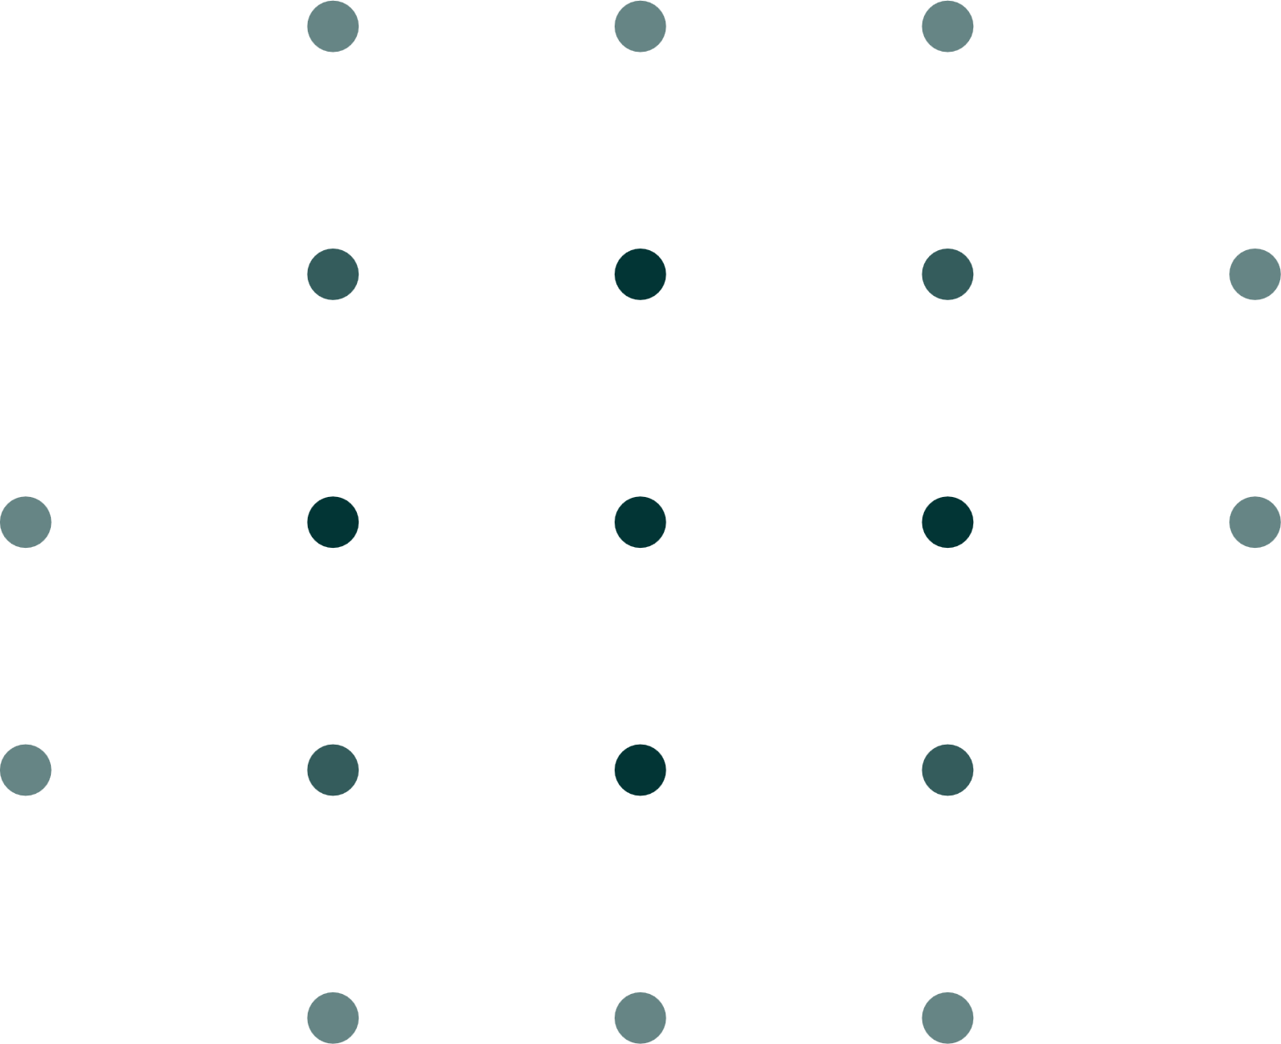





Οι εμπορικές τράπεζες
Όπως κάθε επιχείρηση, έτσι και οι εμπορικές τράπεζες, έχουν ως βασικό στόχο τη μεγιστοποίηση του κέρδους. Το κέρδος για μία τράπεζα καθορίζεται ως εξής:
Κέρδος = Τόκοι δανείων – τόκοι καταθέσεων – λειτουργικό κόστος
Συνεπώς, η τράπεζα για να μεγιστοποιήσει τα κέρδη της, είτε θα μειώσει το λειτουργικό κόστος, είτε κυρίως επιδιώκει να αυξήσει τους τόκους δανείων.
Άρα, η τράπεζα προσπαθεί να χορηγήσει όσα περισσότερα δάνεια μπορεί.
☒Υπάρχουν, όμως, δύο σοβαροί περιορισμοί στη χορήγηση των δανείων:
α. το ποσοστό των ρευστών διαθεσίμων
β. η εξασφάλιση των κεφαλαίων της – η μείωση του κινδύνου.

Slide 17

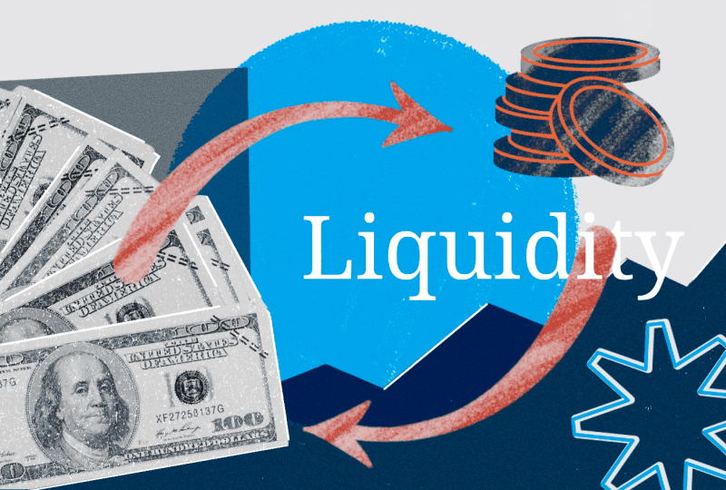

Α. Ποσοστό ρευστών διαθεσίμων
Καθορίζεται από την Κεντρική τράπεζα κάθε χώρας και αφορά το απόθεμα χρημάτων που κάθε εμπορική τράπεζα οφείλει να κρατά στο ταμείο της
Παράδειγμα
Β. Εξασφάλιση κεφαλαίων
Καμία τράπεζα δεν θέλει να χάσει τα χρήματα που δανείζει. Για το λόγο αυτό εξετάζει την οικονομική κατάσταση κάθε πιθανού δανειολήπτη.
Εάν η Κεντρική τράπεζα ορίζει ως ποσοστό ρευστών διαθεσίμων το 20%, τότε οι εμπορικές τράπεζες για κάθε 100 € καταθέσεων, πρέπει να κρατούν στα ταμεία τους τα 20 € και τα υπόλοιπα 80 € μπορούν να τα δανείζουν.

Slide 18


Επομένως, κάθε εμπορική τράπεζα έχει δύο επιδιώξεις:
Αύξηση εσόδων από τόκους
Αύξηση κερδών
Αύξηση δανείων
Αύξηση κινδύνου
Μεγιστοποίηση των κερδών
Ελαχιστοποίηση του κινδύνου
.
Τελικά, οι δανειοδοτήσεις γίνονται με τέτοιο τρόπο, ώστε να μειώνεται ο κίνδυνος στο ελάχιστο δυνατό.

Slide 19


Η ποσότητα του χρήματος σε κυκλοφορία
Αφορά την ποσότητα των χρημάτων (κέρματα, χαρτονομίσματα και καταθέσεις) που βρίσκονται στα χέρια των οικονομούντων ατόμων (ιδιωτών, επιχειρήσεων και δημοσίων οργανισμών).
Έχει πολύ μεγάλη σημασία το πόσα χρήματα κυκλοφορούν στην οικονομία π.χ. για τη ζήτηση, τις τιμές, τις επενδύσεις κ.λ.π

Slide 20

Ποσότητα Χρήματος σε Κυκλοφορία
Ορισμός
Σημασία
Αφορά την ποσότητα των χρημάτων (κέρματα, χαρτονομίσματα και καταθέσεις) που βρίσκονται στα χέρια των οικονομούντων ατόμων (ιδιωτών, επιχειρήσεων και δημοσίων οργανισμών).
Έχει πολύ μεγάλη σημασία το πόσα χρήματα κυκλοφορούν στην οικονομία
π.χ. για τη ζήτηση, τις τιμές, τις επενδύσεις κ.λ.π

Slide 21
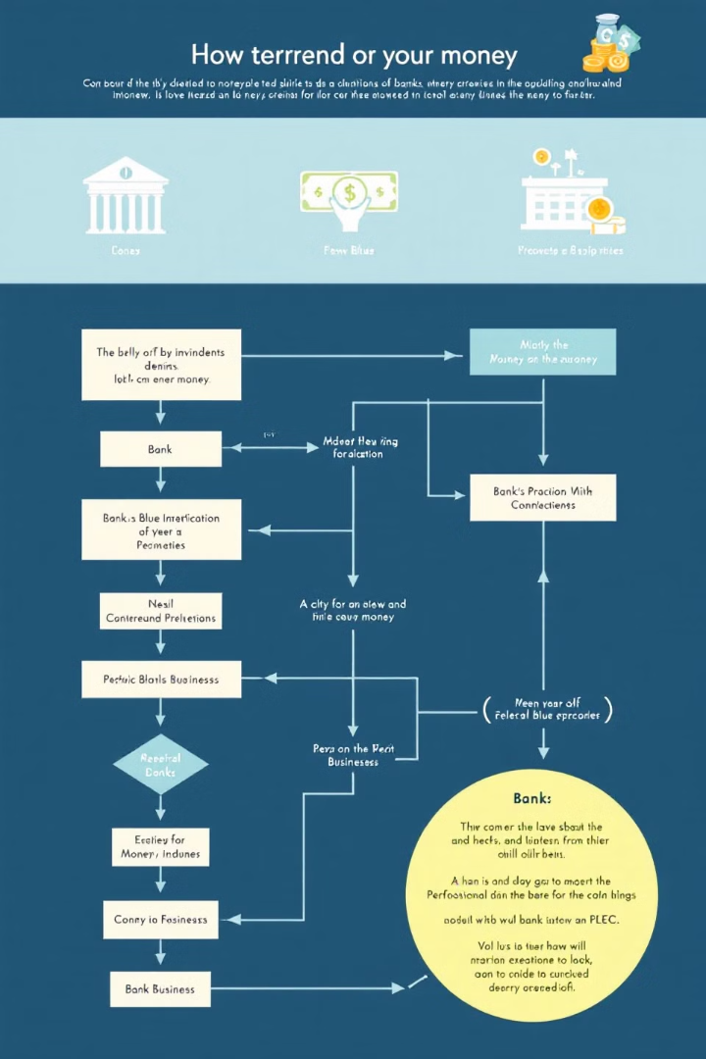
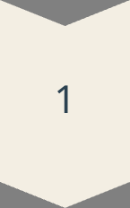
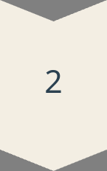
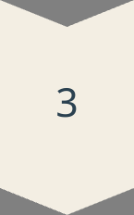
Δημιουργία Χρήματος από Τράπεζες
Κατάθεση
Ένα άτομο καταθέτει χρήματα στην τράπεζα.
Δανεισμός
Η τράπεζα δανείζει μέρος της κατάθεσης σε άλλο άτομο.
Αύξηση
Η ποσότητα χρήματος σε κυκλοφορία αυξάνεται.

Slide 22

Παράδειγμα Δημιουργίας Χρήματος
Η διαδικασία με την οποία οι εμπορικές τράπεζες μπορούν να δημιουργήσουν ή αλλιώς να αυξήσουν την ποσότητα χρήματος που κυκλοφορεί στην οικονομία είναι η εξής :
Ποσό Κατάθεσης | Ρευστά διαθέσιμα (20%) | Ποσό δανεισμού (δημιουργία χρήματος)
Άτομο Α (όψεως) 10.000€ | 2.000€ | 8.000€ (προς άτομο Β)
Άτομο Β (όψεως) 8.00€ | 1.600€ | 6.400€ (προς άτομο Γ)
 | Νέα ποσότητα χρήματος | 14.400€
Ρευστά διαθέσιμα = 20% x 10.000 = 2.000€
Ρευστά διαθέσιμα = 20% x 8.000 = 1.600€

Slide 23
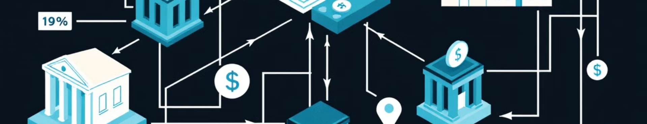
Συμπεράσματα
Πολλαπλασιαστικό αποτέλεσμα
Περιορισμοί
Σημασία
Υπάρχουν όρια στη δημιουργία χρήματος λόγω κανονισμών και ρίσκου.
Η διαδικασία αυτή είναι κρίσιμη για τη λειτουργία της οικονομίας.
Οι τράπεζες μπορούν να αυξήσουν την ποσότητα χρήματος σε κυκλοφορία.

Slide 24
Όταν κάνουμε μία κατάθεση στην τράπεζα, στο τέλος του έτους εκτός από το αρχικό ποσό θα εισπράξουμε και τον τόκο. Ο τόκος υπολογίζεται με βάση το επιτόκιο.
Επιτόκιο είναι το ποσό του τόκου που θα εισπράξουμε για κάθε 100 € κατάθεσης.
π.χ. για 400.000 € αρχικό ποσό και επιτόκιο 15%, στο τέλους τους έτους θα έχει:
Τοκισμός
-
ανατοκισμός
Τελικό Κεφάλαιο | = | Αρχικό Κεφάλαιο | + | Επιτόκιο | x | Αρχικό Κεφάλαιο
 |  | 400.000,00€ | + | 15% | x | 400.000,00€
 |  | 400.000,00€ | + | 60.000,00€
Τελικό Κεφάλαιο | = | 460.000,00€
Αν, όμως, συνεχίσει την κατάθεση, στο τέλους του δεύτερου έτους θα εισπράξει:
Τελικό Κεφάλαιο | = | Αρχικό Κεφάλαιο | + | Επιτόκιο | x | Αρχικό Κεφάλαιο
 |  | 460.000,00€ | + | 15% | x | 460.000,00€
 |  | 460.000,00€ | + | 69.000,00€
Τελικό Κεφάλαιο | = | 529.000,00€

Slide 25


Η παραπάνω διαδικασία ονομάζεται ανατοκισμός.
Εάν αντικαταστήσουμε τα δεδομένα του προηγούμενου παραδείγματος στον τύπο θα έχουμε:
Κ_{ν} = Κ_{ο} (1 + i)^{ν} ⇒
Εάν αυτή η διαδικασία συνεχιστεί για ν έτη, με επιτόκιο i και αρχικό ποσό Κο, το τελικό ποσό Κν που θα εισπραχθεί θα προκύψει από τον τύπο:
Κ_{ν} = 400.000 (1 + 0,15)² ⇒
Κ_{ν} = 400.000 (1,15)² ⇒
Κ_{ν} = 400.000 × 1,3225 ⇒
Κ_{ν} = 529.000 €
Κ_{ν} = Κ_{ο} (1 + i)^{ν}

Slide 26
Εάν αντικαταστήσουμε τα δεδομένα του προηγούμενου παραδείγματος στον τύπο θα έχουμε:
Εάν όμως οι τράπεζες δεν υπολόγιζαν τον τόκο στο τελικό ποσό της προηγούμενης χρονιάς, αλλά πάντα στο αρχικό ποσό, τότε το τελικό ποσό θα υπολογιζόταν από τον τύπο:
Κ_{ν} = Κ_{ο} (1 + i×ν) ⇒
Κ_{ν} = 400.000 (1 + 0,15×2) ⇒
Κ_{ν} = 400.000 (1 + 0,3) ⇒
Κ_{ν} = 400.000 × 1,3 ⇒
Κ_{ν} = 520.000 €
Κν = Κο (1 + i×ν)
Η διαφορά στο τελικό ποσό σε σχέση με τον ανατοκισμό είναι 9.000€

